Slide 1
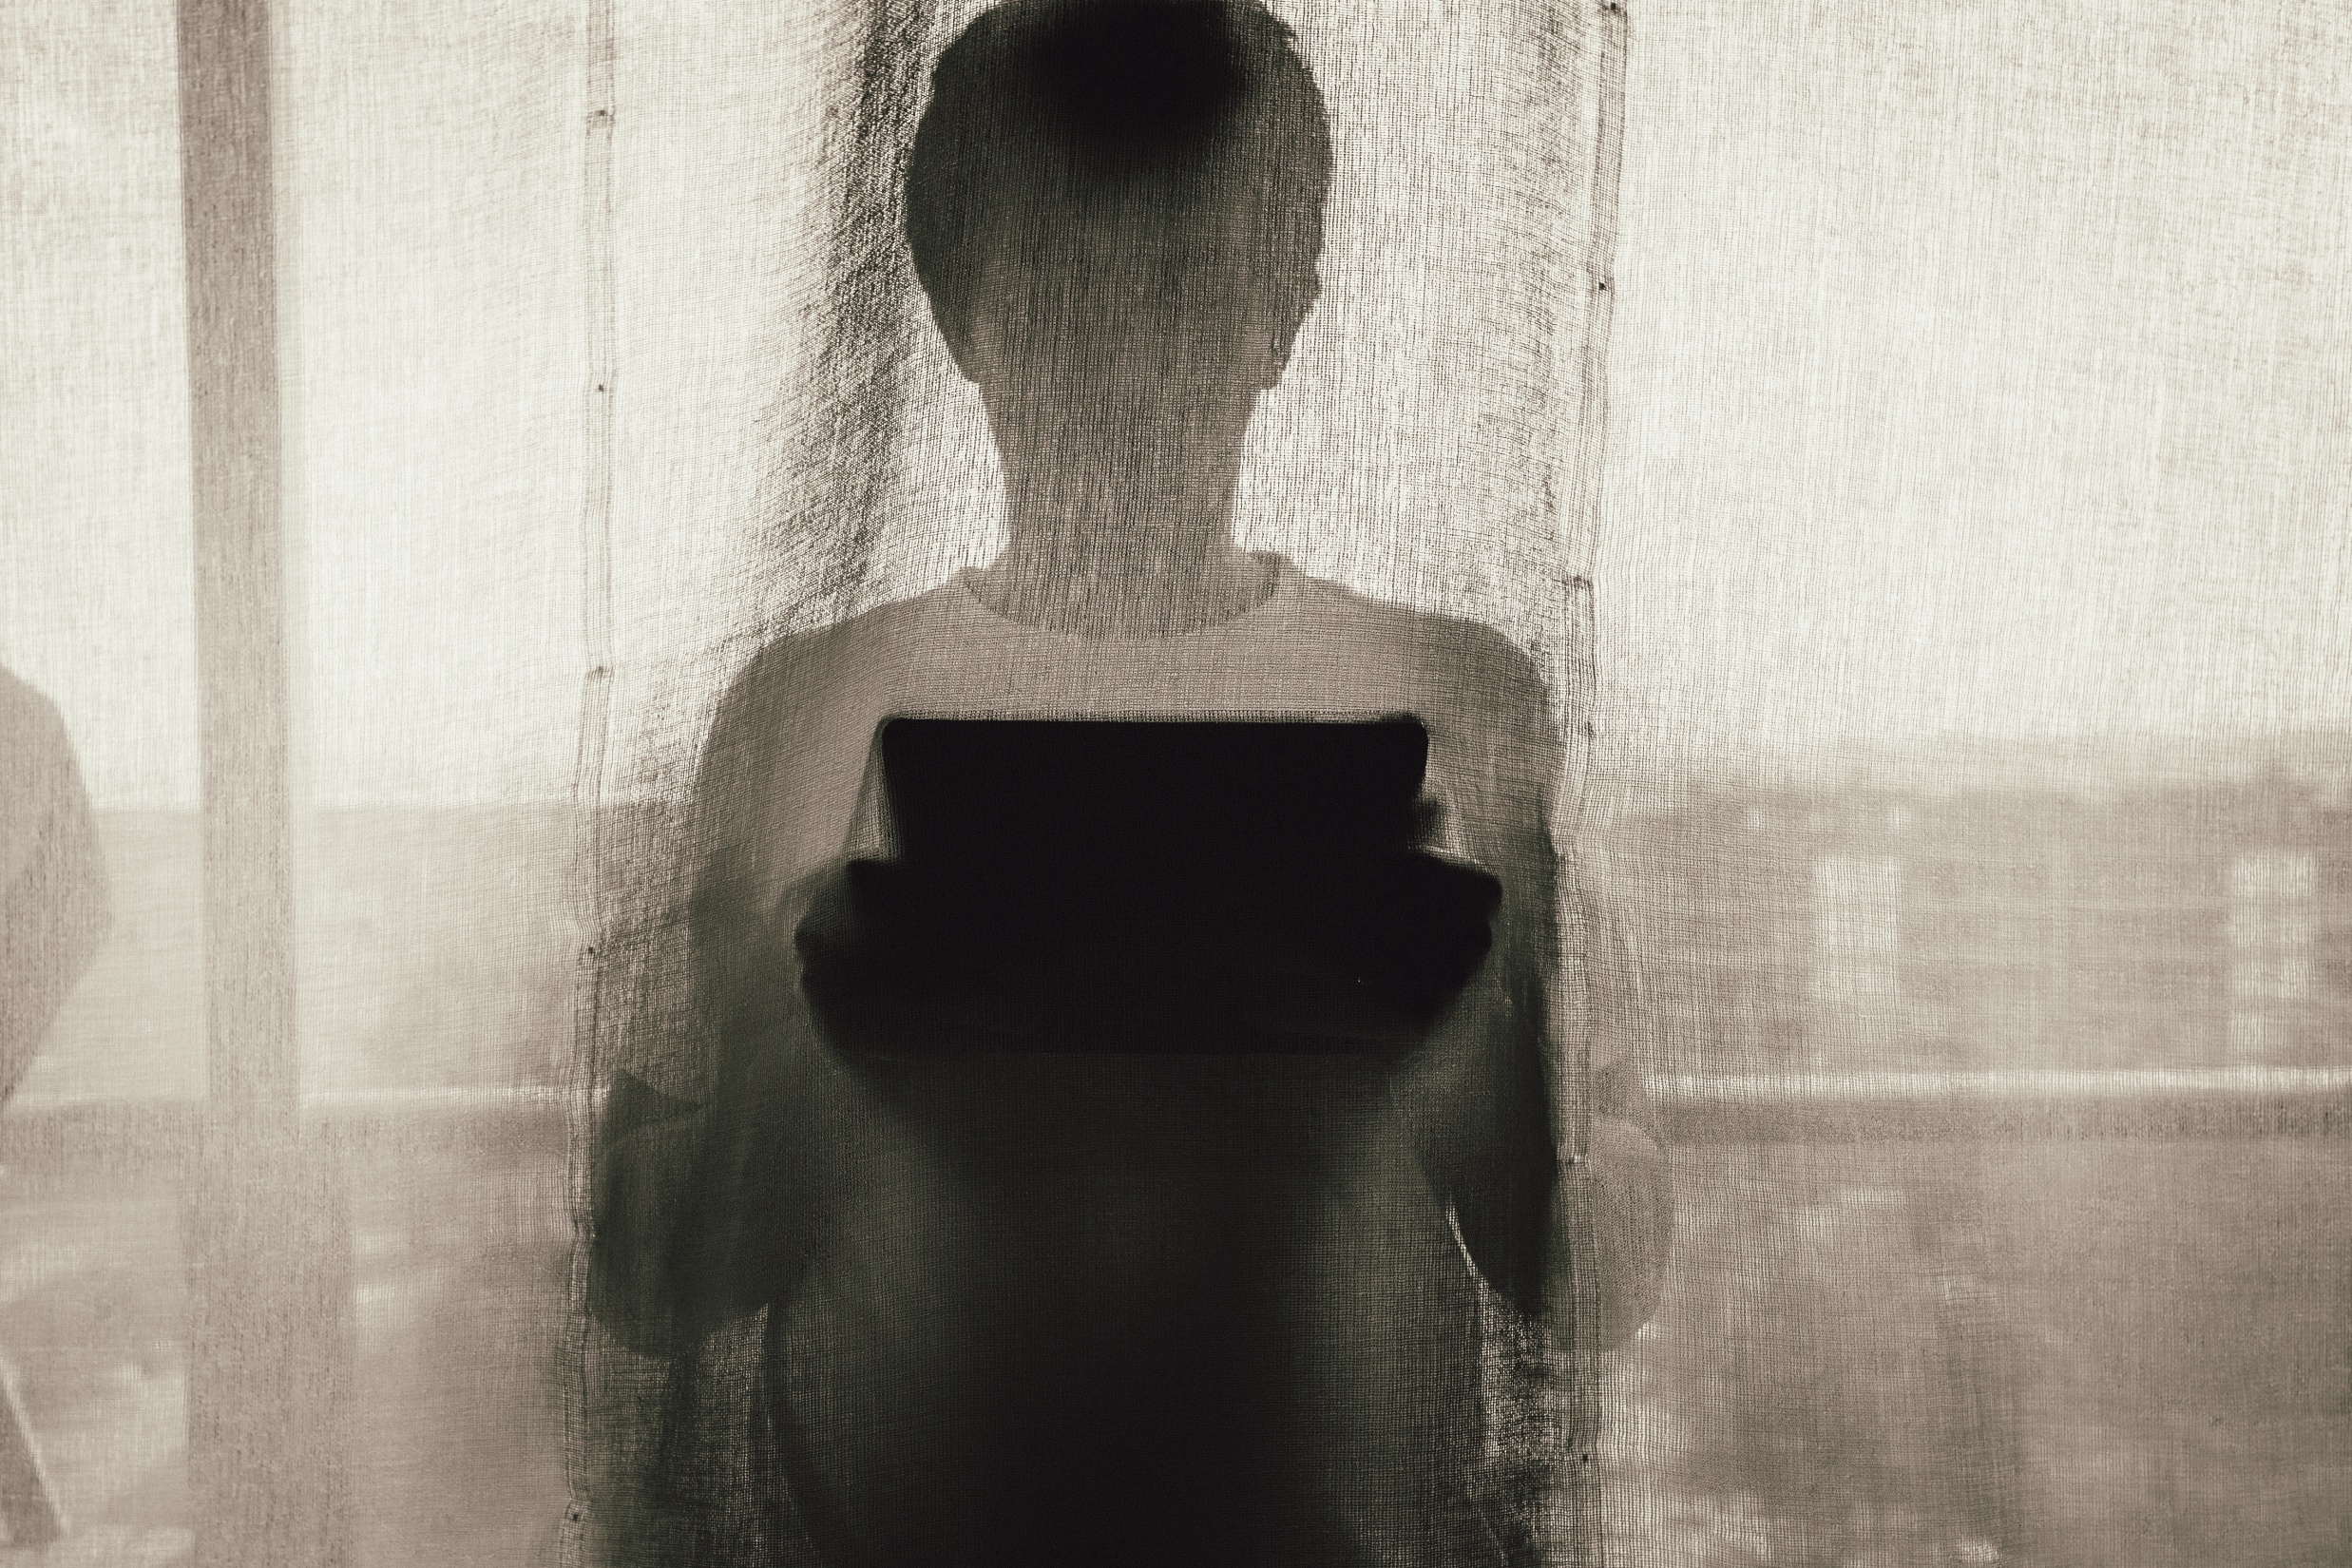
Techniki redukcji lęku
Kontrolowanie oddechu
Lista kontrolnych pytań
Myśli pozytywne i uspokajające

Slide 2

Albert Einstein
„Każdy z nas ma dwie rzeczy do wyboru:
jesteśmy albo pełni miłości,
albo pełni lęku”

Slide 3
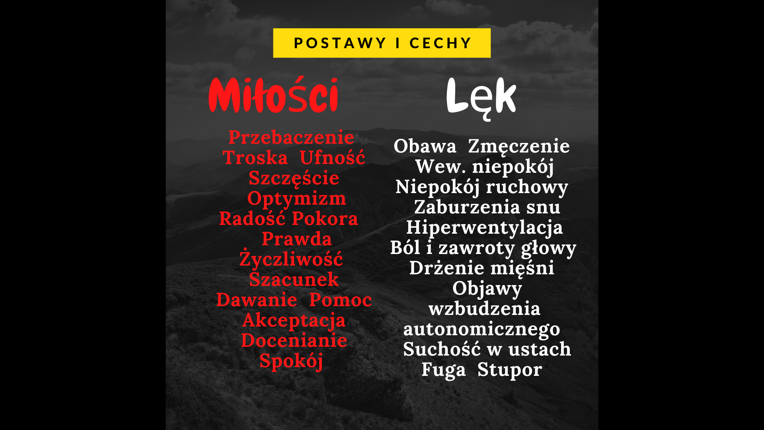

Slide 4

Czym jest lęk, a czym nie jest?
Według Słownika Języka Polskiego lęk to: „uczucie trwogi, obawy przed czymś;
w psychologii: szczególny rodzaj strachu występujący bez wyraźnych zewnętrznych zagrożeń i przyczyn”

Slide 5

Jednym z najczęściej występujących objawów psychopatologicznych jest lęk
Lęk pierwotny – to taki, który nie jest zależny od innych zaburzeń somatycznych
i psychicznych
Lęk wtórny – to taki który towarzyszy innym zaburzeniom psychicznym
i somatycznym
Objawy psychiczne
Objawy w sferze emocjonalnej:
obawa, drażliwość, wewnętrzny niepokój , martwienie się, uczucie zagrożenia czy przerażenia.
Objawy w sferze poznawczej: trudności w koncentracji uwagi, zmęczenie, zaburzenia pamięci, depersonalizacja i derealizacja.
Objawy behawioralne
niepokój ruchowy -manipulacyjny, lokomocyjny
wzmożona reakcja na przestrach lub zaskoczenie
fuga, stupor
mutyzm

Slide 6

Jak sobie pomóc ?

Slide 7

Technika oddechowe
Weź wdech przez ok. 4 sekundy
Wstrzymaj oddech przez następne
4 sekundy
Zrób wydech przez ok. 4 sekundy
Powtórz cykl 20 razy, starając się stopniowo o 1 s. wydłużać fazy wdechu, wstrzymania i wydechu do 7 sekund.
Początkowo może się to wydawać trudne, lecz nic na siłę.
Wprawa przyjdzie z doświadczeniem.

Slide 8

Lista pytań kontrolnych
Odczuwając silny niepokój, przeanalizuj daną sytuację odpowiadając sobie na pytania z przygotowanej listy.
Im więcej pytań na naszej liście, tym dokładniej dowiesz się,
kiedy Twoje myśli urastają do irracjonalnych.
Przykładowe pytania:
Czy jest jakiś dowód na to, aby wierzyć,
że coś jest nie tak?
Czy jest szansa, że rozdmuchuję interpretację sytuacji ponad miarę?

Slide 9

Myśli pozytywne i uspokajające
Powtarzanie sobie samemu dobrych rzeczy bywa bardzo pomocne, ze względu na to, że nasz „mózg jest ślepy”. Są to myśli, które mają nam pomóc poczuć się lepiej.
Przykładowe myśli:
Wszystko jest tak jak ma być.
To tylko niepokój, zaraz się nim zajmę.
Ja to nie moje lęki.
Moje lęki mnie nie kontrolują.
Ufam sobie.
Były takie sytuacje i dałem sobie radę.
Moje ciało jest zdrowe, te objawy
to tylko lęk.

Slide 10

Bibliografia:
W. Müller, Jak uwolnić się od lęku, Wydawnictwo WAM, 2019
A. Samochowiec, B. Wojciechowski, J. Samochowiec. Rola myślenia magicznego w obronie przed lękiem, Psychiatria 1(2004), s. 17-21
Międzynarodowa klasyfikacja chorób ICD-10 http://www.leksykon.com.pl/icd.html#icd-A.html

